Slide 1
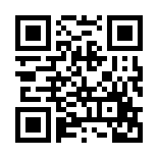


World Kidney Day Web
Symposium2022
Web Seminar
参加登録方法
＊下記からも
お申込み可能です。
視聴を希望される先生は、下記の何れかの方法で事前参加登録をお願い致します。
①弊社担当者にメールアドレスをご連絡下さい。
②下記運営担当者までメールまたはFAXにてご連絡下さい。
【運営担当】第一三共㈱ 和歌山第一営業所 内田 乃利旭
Email：uchida.noriaki.b4@daiichisankyo.co.jp
FAX：073-423-1761
事前参加登録いただきました先生に、後日、視聴URLをご連絡いたします。
ご視聴方法の詳細は、裏面をご参照ください。
eMail
日 時
2022年3月3日(木) 19:00~20:20
開催形態
Web形式の予定（ZOOM）
ﾌﾟﾛｸﾞﾗﾑ
開会の辞：公立紀南病院組合 紀南病院 腎臓内科 部長 橋本 整司 先生
ショートレクチャー（30分）
座長：医療法人 博文会 紀泉KDクリニック 院長 大谷 晴久 先生
「 CKDシールが貼られたお薬手帳を受け取ったとき
～薬剤師だからできること～ 」
演者：日本赤十字社和歌山医療センター 薬剤部 病棟業務課 第一病棟業務係長
榊本 亜澄香 先生
「 地域で支えあう腎症重症化予防
～CKDシールの活用を踏まえて～ 」
演者：和歌山県立医科大学 腎臓内科学講座 准教授 大矢 昌樹 先生
特別講演（45分）
座長：和歌山県立医科大学 腎臓内科学講座 教授 荒木 信一 先生
「 高血圧管理の現状とMR拮抗薬への期待 」
演者：近畿大学医学部 腎臓内科 主任教授 有馬 秀二 先生
＊日本医師会生涯教育の単位を1.0単位取得できます。
（C.C. 10:チーム医療 0.5単位、74:高血圧症 0.5単位）
主催：

Slide 2

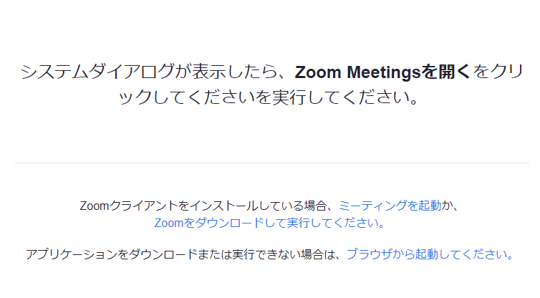
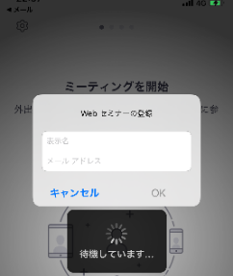
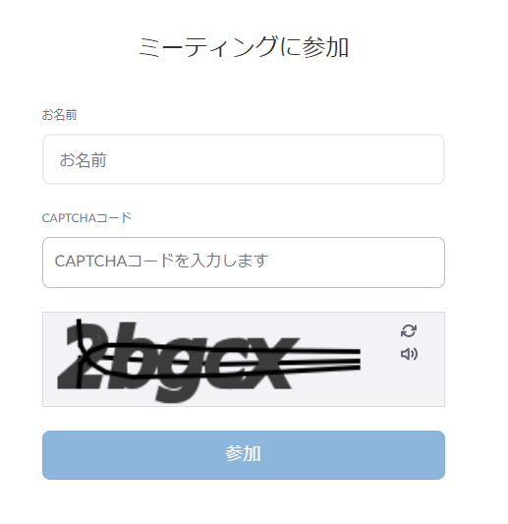
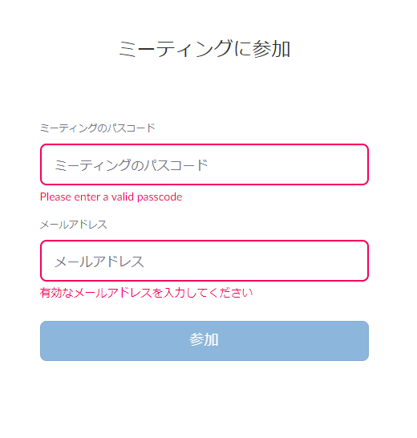
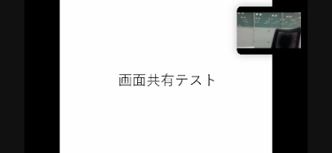
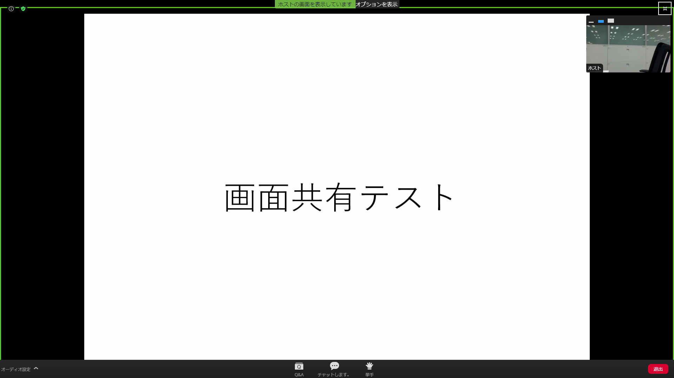
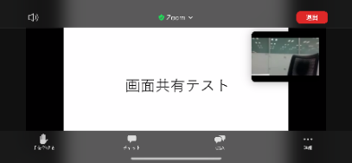
Web講演会ご視聴方法
ZOOM Webinarによるご視聴は、事務局よりご案内差し上げた先生のみとなっております。
なお、本講演会は医療用医薬品に関する情報を取り扱いますので、医療関係者以外の方がいらっしゃる
公共の場所などからのアクセスはお控えください。 また、録音、録画、撮影等はお控えください。
ZOOM Webinarによる
推奨ご視聴環境
PC
モバイル、タブレット
インターネット環境の良い場所
での接続をお願いします
Windows、MacOS サポートブラウザ
Google Chrome
ZOOMアプリのインストールが
必要です。
その他環境についてはZOOM公式サイトでご確認下さい。
PCからアクセス頂く場合
モバイル・タブレット
＊ブラウザは「Google Chrome」をお使いください
からアクセス頂く場合
1
ご視聴前に事務局から送付された参加用URL
をクリックしてください。
アプリダウンロード手順
2
ブラウザが起動しましたら「ミーティングを起動」をクリックし、その後に表示される「ブラウザから起動してください」をクリックして下さい。
1
ZOOMアプリを入手するため、
iPhoneではApp Store、
Androidの場合はPlayストアを開きます。
2
「ZOOM」と検索し、 「ZOOM Cloud Meetings」をインストールしてください。ホーム画面にZOOMアプリが配置されれば完了です。
1
アプリダウンロード以降の手順 (iOS版の画面）
2
1
事務局から送付された参加用URLをタップしてください。
デスクトップアプリをお持ちの方はそちらからもご参加頂けます
2
ご施設名とお名前、ご自身のメールアドレスを入力し、「OK」をタップしてください。
3
ご施設名とお名前、CAPTHCAコードを入力し、「参加」をクリックしてください。その後、メールに記載されているパスコードと、ご自身のメールアドレスを入力し、「参加」をクリックしてください。
2
3
4
3
セミナー開始後、試聴が出来ますので、画面を横にしてご視聴ください。
4
画面下部のメニューバーにあるQ&Aよりご質問を入力することができます。 視聴が終わりましたら画面右下の「退出」をクリックしてください。
4
画面をタップするとメニューバーが表示されます。メニューバーよりご質問を入力することができます。 視聴が終わりましたら画面右上の「退出」をクリックしてください。
3
5

